Slide 1
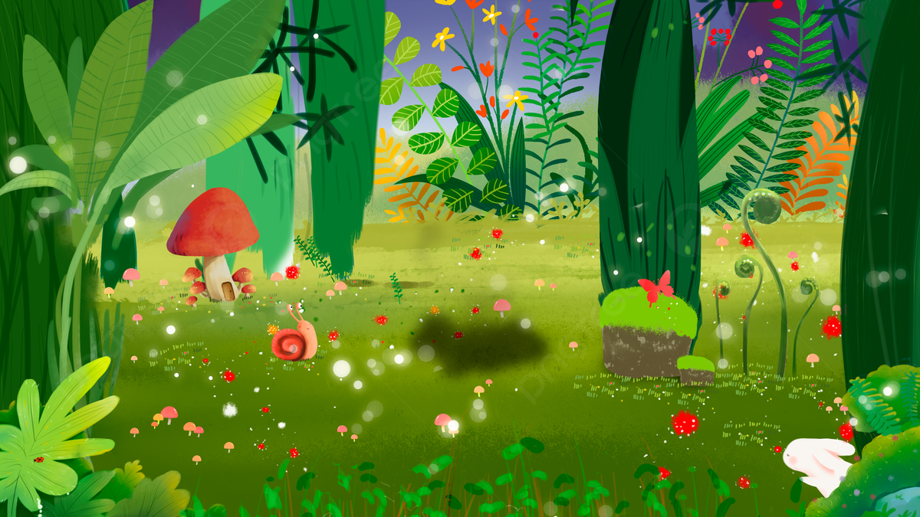
Tuần 10
Luyện từ và câu
Luyện tập tra tự điển

Slide 2
KHỞI ĐỘNG

Slide 3
Trò chơi:
“Thư viện kì bí”

Slide 4
Tìm nghĩa của các từ sau:
Thiên hà
Êm ấm
Lưu luyến
Hoa thiên điểu

Slide 5
HÌNH THÀNH KIẾN THỨC
Hoạt động 1: Giới thiệu về từ điển

Slide 6
Giới thiệu
“ Quyển từ điển của em”

Slide 7








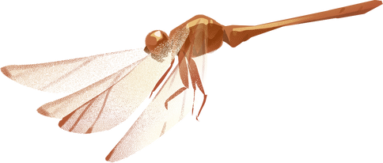


Bài 1: Theo em, các từ điển duới đây cho biết những thông tin gì?

Slide 8
Các từ điển cho biết thông tin về từ đồng nghĩa Tiếng Việt, về thành ngữ và tục ngữ Việt Nam, về nhân vật lịch sử và về tranh các loài hoa

Slide 9
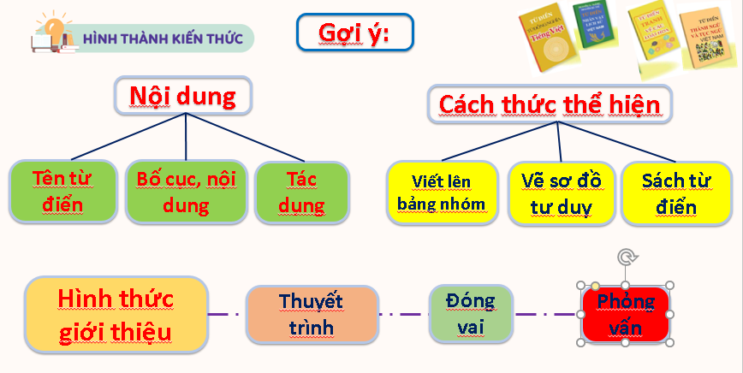

Slide 10
Thảo luận trong nhóm

Slide 11
Chia sẻ kết quả

Slide 12
Tác dụng của quyển Từ điển đồng nghĩa Tiếng Việt?
Giúp em tìm được các từ đồng nghĩa và nghĩa của mỗi từ.
Tác dụng của quyển Từ điển thành ngữ và tục ngữ Việt Nam?
Giúp em tìm được các thành ngữ, tục ngữ và hiểu nghĩa của chúng.
Tác dụng của quyển Từ điển Nhân vật lịch sử Việt Nam?
Cung cấp cho em thông tin về các nhân vật nổi tiếng trong lịch sử Việt Nam.
Tác dụng của quyển Từ điển tranh về các loài hoa
Cung cấp cho em thông tin về các loài hoa để mở rộng, nâng cao hiểu biết của mình.

Slide 13
Giáo viên giới thiệu thêm một số loại từ điển khác mà thư viện trường mình có hoặc giáo viên sưu tầm được

Slide 14
LUYỆN TẬP
Hoạt động 2: Thực hành tra từ điển

Slide 15
Thảo luận nhóm 4
22. Chọn từ điển thích hợp để thực hiện một trong các yêu cầu dưới đây:
a)Tìm các từ đồng nghĩa với thơm ngát.
b)Tìm và giải thích nghĩa của câu tục ngữ Nhất nghệ tinh, nhất thân vinh.
c) Tìm hiểu và giới thiệu về nhân vật mà một trường học hoặc đường phố ở địa phương em mang tên.

Slide 16
Trò chơi:
Từ đồng nghĩa với
“ thơm ngát”
Thơm lừng
Thơm nức
Thơm phức

Slide 17
Nhất nghệ tinh, nhất thân vinh: giỏi một nghề thì vẻ vang, sung sướng cả đời.

Slide 18
c) Tìm hiểu và giới thiệu về nhân vật mà một trường học hoặc đường phố ở địa phương em mang tên.

Slide 19

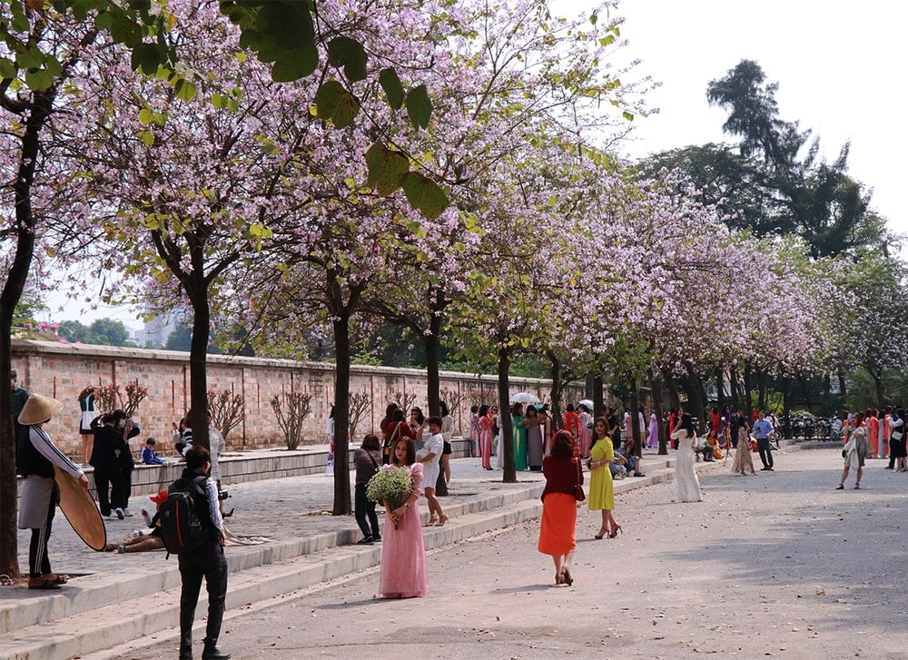
Ông Hoàng Diệu sinh năm 1828, quê ở tỉnh Quảng Nam. Ông đỗ phó bảng năm 25 tuổi, làm quan, trải qua nhiều chức vụ, nổi tiếng chính trực, thanh liêm.

Slide 20


Slide 21
Tập tra từ điển tìm hiểu những điều mà em thích

